Slide 1
Java y Kotlin
Comparación de lenguajes: Historia, características, BNF y benchmark en algoritmos.

Slide 2



01
Historia

Slide 3


Orígenes de Java
¿Quienes lo desarrollaron?
Desarrollado por Ariel Gosling, en conjunto con el equipo de Sun Microsystems en 1991
¿Como y por que surge?
Originalmente conocido como Oak o Green, este lenguaje de programación surge por la necesidad de resolver el problema de dependencia de plataformas
¿Que la caracteriza?
Entre tantas cosas, su sintaxis derivada de C/C++, y estar orientada al paradigma de objetos

Slide 4

Orígenes de Kotlin
¿Quienes lo desarrollaron?
Fue creado por JetBrains a partir del año 2011. Su lanzamiento al público se llevó a cabo en febrero de 2016.
¿Como y por que surge?
El líder de JetBrains, Dmitry Jemerov, dijo que la mayoría de lenguajes no tienen las características que buscaban. Uno de los objetivos establecidos de Kotlin es el de compilar tan rápido como Java.
¿Que la caracteriza?
Es un lenguaje orientado a objetos que cuenta con ciertas partes funcionales. Además, es compatible con todas las plataformas Java.

Slide 5
02
Usos

Slide 6





Donde se usa Java
Videojuegos
Programación en la nube
Aplicaciones web
Aplicaciones de escritorio
Servicios RESTful
Inteligencia Artificial
Aplicaciones móviles

Slide 7


Donde se usa Kotlin
Aplicaciones Móviles
Desarrollo Multiplataforma
Desarrollo back-end y front-end

Slide 8
03
Características

Slide 9

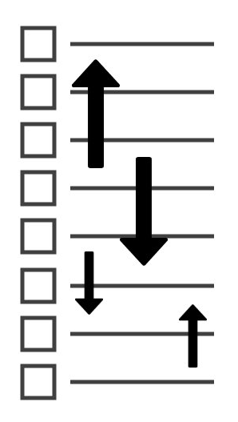

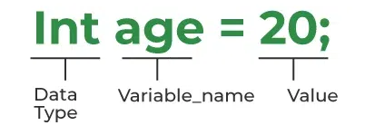
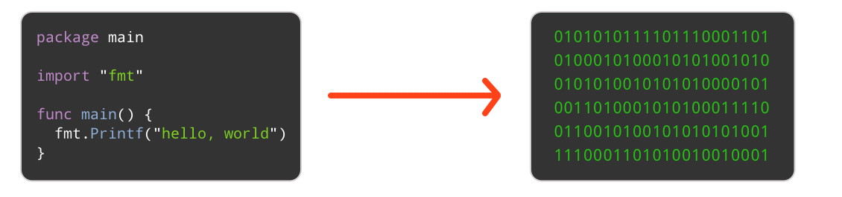
Características de Java
Estructurado
Orientado a objetos
Imperativo
Fuertemente tipado
Compilado e Interpretado

Slide 10




Características de Kotlin
Tipado estático
Null safety
Orientado a objetos
Interoperabilidad
Funcional

Slide 11
04
BNFs

Slide 12
BNF de Java
Declaración de clases. class_declaration = < modifier > "class" identifier [ "extends" class_name ] [ "implements" interface_name < "," interface_name > ] "{" < field_declaration > "}" . modifier ::= "public" | "protected" | "private" | "static" | "abstract" | "final" … field_declaration ::= data_type variable_name [ "=" initial_value ] ";" public class persona { String nombre; }
Declaración de variables. variable_declaration = < modifier > type variable_declarator < "," variable_declarator > ";" . variable_declarator = identifier < "[" "]" > [ "=" variable_initializer ] . data_type ::= "int" | "double" | "String" | "char" | "boolean" … int edad = 20; String nombre = “mercedes”;

Slide 13
BNF de Java
Keywords reservadas en java. <keyword> ::= abstract | boolean | break | byte | case | catch | char | class | const | continue | default | do | double | else | extends | final | finally | float | for | goto | if | implements | import | instanceof | int | interface | long | native | new | package | private | protected | public | return | short | static | super | switch | synchronized | this | throw | throws | transient | try | void | volatile | while.
Comentarios doc_comment = "/**" "... text ..." "*/" . EndOfLineComment : / / CharactersInLine

Slide 14
BNF de Kotlin
Declaración de Clases y Funciones. class_declaration ::= "class" class_name "{" declaraciones "}" class_declaration ::= "fun" function_name "(" functionTypeParameters")" ":" return_type "{" expression* "}" class persona(val nombre: String, var edad: Int){ fun muestra(){ println("Hola, soy $nombre y tengo $edad años.") } }
Declaración de variables. variable_declaration ::= variable_modifiers data_type variable_name [ "=" initial_value ] val nombre: String = "Mercedes" var edad: Int = 20

Slide 15
BNF de Kotlin
Keywords reservadas de kotlin. <keyword> ::= as | as? | break | class | continue | do | else | false | for | fun | if | in | !in | interface | is | !is | null | object | package | return | super | this | throw | true | try | typealias | val | var | when | while
Comentarios.
Iguales que a Java. Usamos // para comentar una línea. Y usamos /* */ para comentar un párrafo

Slide 16
05
Benchmark en algoritmos

Slide 17
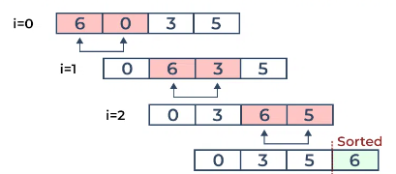
Bubble Sort
Bubble Sort funciona comparando repetidamente pares adyacentes de elementos y permutándolos si están en el orden incorrecto.
Este proceso se repite hasta que la lista esté ordenada.

Slide 18
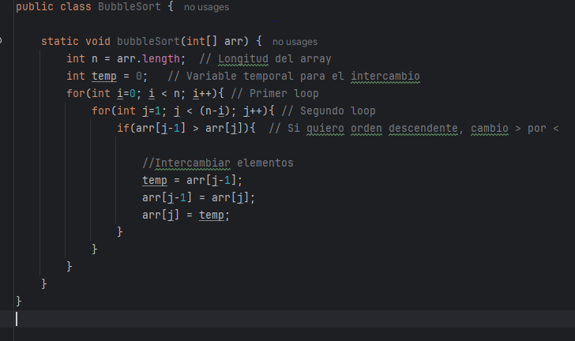
Bubble Sort en Java
Se realiza la primera iteración.
Se iteran todos los elementos
del array
Se realiza la segunda iteración.
Se verifica si el siguiente
elemento es mayor al actual,
intercambiando posiciones si esto es verdadero.
La función ordena el array
ascendentemente.

Slide 19
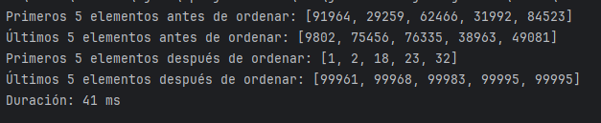
Bubble Sort en Java
Se tomó un array de 10000 elementos y se ordenó utilizando Bubble Sort de manera ascendente
Su tiempo de ejecución fue de 41 Milisegundos.

Slide 20
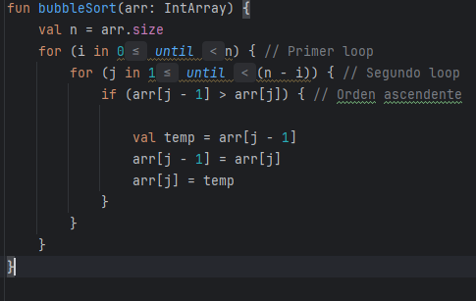
Bubble Sort en Kotlin

Slide 21
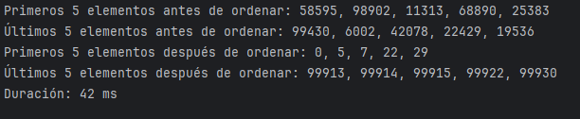
Bubble Sort en Kotlin
Se tomó un array de 10000 elementos y se ordenó utilizando Bubble Sort de manera ascendente
Su tiempo de ejecución fue de 42 Milisegundos.

Slide 22
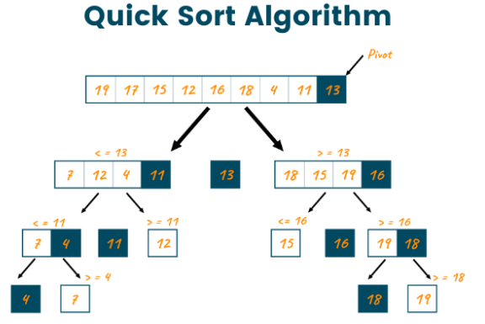
Quick Sort
Es un algoritmo de ordenamiento basado en la idea de “Dividir y Conquistar”. Se elige un elemento llamado “Pivote” y se particiona la lista alrededor de este pivote, colocándolo en su posición correcta en la lista ordenada.

Slide 23
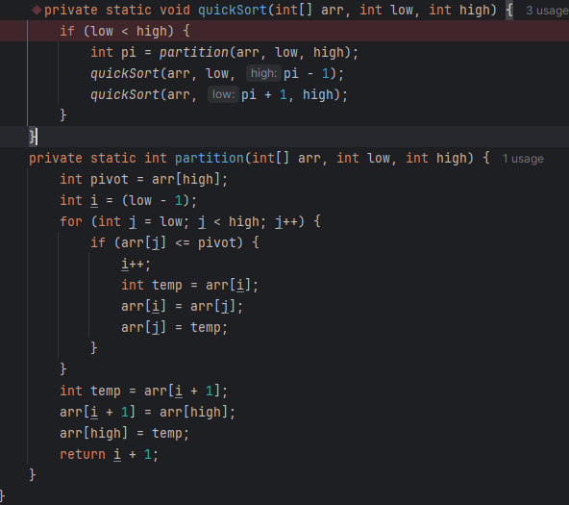
Quick Sort en Java
Se elige el pivote. En este caso, el último elemento del array
Se particiona el array de forma que todos los elementos menores al pivote vayan a la izquierda, y los mayores a su derecha. El pivote se coloca en su posición final en el arreglo
Quick Sort se aplica recursivamente a los subarreglos de la izquierda y de la derecha del pivote. Estos se particionan y ordenan de la misma forma

Slide 24
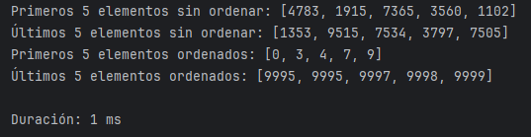
Quick Sort en Java
Se tomó un array de 10000 elementos y se ordenó utilizando Quick Sort de manera ascendente
Su tiempo de ejecución fue de 1 (Un) Milisegundo.

Slide 25
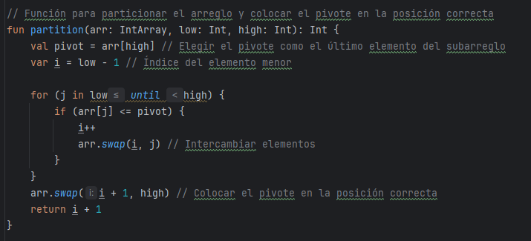
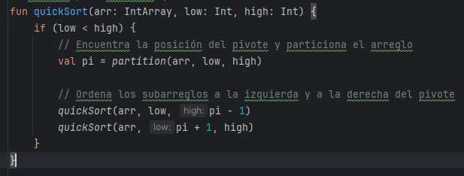
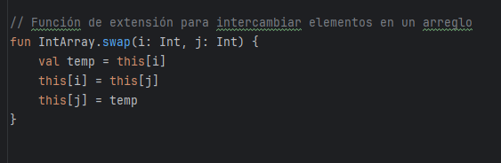
Quick Sort en Kotlin

Slide 26
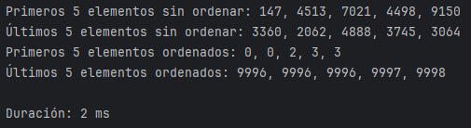
Quick Sort en Kotlin
Se tomó un array de 10000 elementos y se ordenó utilizando Quick Sort de manera ascendente
Su tiempo de ejecución fue de 2 Milisegundos.

Slide 27
06
Conclusiones

Slide 28



Conclusiones
Java ordenando 10000 elementos (Bubble Sort)
Kotlin ordenando 10000 elementos (Bubble Sort)
Java ordenando 10000 elementos (Quick Sort)
Kotlin ordenando 10000 elementos (Quick Sort)
Performances muy parecidas.
¿Pero qué tan parecidos son?

Slide 29



Conclusiones
Tanto Java como Kotlin
se compilan a bytecode,
permitiéndoles así ser
multiplataforma
La Máquina Virtual de Java (JVM) interpreta y ejecuta el bytecode
La JVM utiliza el compilador JIT (Just-In-Time) para optimizar el bytecode durante la ejecución.

Slide 30

¡Muchas Gracias!
Miembros: Barbieri - Cantarero - Chocobar - López - Pardo

